Slide 1
КОМИТЕТ ПО АРХИТЕКТУРЕ И ГРАДОСТРОИТЕЛЬСТВУ ЛЕНИНГРАДСКОЙ ОБЛАСТИ
«Исполнение поручения Председателя Правительства Российской Федерации от 28 июня 2018 года № ДМ-П99-3689 о приведении документов территориального планирования в соответствие с действующим законодательством»
Начальник отдела территориального планирования и
градостроительного зонирования комитета по архитектуре и градостроительству Ленинградской области
Виленская Ольга Гениевна

Slide 2
Федеральный закон от 20.03.2011 № 41-ФЗ
Часть 3 статьи 9 Градостроительного кодекса Российской Федерации
… документы территориального планирования МО не подлежат применению в части, противоречащей утвержденным документам территориального планирования РФ, со дня утверждения.
Федеральный закон от 31.12.2017 № 507-ФЗ
Часть 3.3 статьи 9 Градостроительного кодекса Российской Федерации
Документы территориального планирования МО не подлежат применению в части, противоречащей утвержденным документам территориального планирования двух и более субъектов РФ, документам территориального планирования субъекта РФ, со дня утверждения.

Slide 3
Федеральный закон от 31.12.2017 № 507-ФЗ
Части 4.1 и 4.2 статьи 9 Градостроительного кодекса Российской Федерации
При подготовке и утверждении … документов территориального планирования муниципальных образований и при внесении в указанные документы территориального планирования изменений не допускается включать в указанные документы положения о территориальном планировании, реализация которых приведет к невозможности обеспечения эксплуатации существующих или планируемых для размещения объектов федерального значения… существующих или планируемых для размещения объектов регионального значения.

Slide 4
Часть 4 статьи 1 Градостроительного кодекса Российской Федерации (в ред. Федеральных законов от 14.07.2008 № 118-ФЗ, от 21.10.2013 № 282-ФЗ, от 01.07.2017 № 135-ФЗ, от 29.07.2017 № 222-ФЗ)
зоны с особыми условиями использования территорий - охранные, санитарно-защитные зоны, зоны охраны объектов культурного наследия (памятников истории и культуры) народов Российской Федерации…, защитные зоны объектов культурного наследия, водоохранные зоны, зоны затопления, подтопления, зоны санитарной охраны источников питьевого и хозяйственно-бытового водоснабжения, зоны охраняемых объектов, приаэродромная территория, иные зоны, устанавливаемые в соответствии с законодательством Российской Федерации

Slide 5
Федеральный закон от 03.08.2018 № 342-ФЗ
Земельный кодекс Российской Федерации
статья 105. Виды зон с особыми условиями использования территорий
Могут быть установлены следующие виды зон с особыми условиями использования территорий:
1) зоны охраны объектов культурного наследия;
2) защитная зона объекта культурного наследия;
3) охранная зона объектов электроэнергетики (объектов электросетевого хозяйства и объектов по производству электрической энергии);
4) охранная зона железных дорог;
5) придорожные полосы автомобильных дорог;
6) охранная зона трубопроводов (газопроводов, нефтепроводов и нефтепродуктопроводов, аммиакопроводов);

Slide 6
7) охранная зона линий и сооружений связи;
8) приаэродромная территория;
9) зона охраняемого объекта;
10) зона охраняемого военного объекта, охранная зона военного объекта, запретные и специальные зоны, устанавливаемые в связи с размещением указанных объектов;
11) охранная зона особо охраняемой природной территории (государственного природного заповедника, национального парка, природного парка, памятника природы);
12) охранная зона стационарных пунктов наблюдений за состоянием окружающей среды, ее загрязнением;
13) водоохранная (рыбоохранная) зона;
14) прибрежная защитная полоса;

Slide 7
15) округ санитарной (горно-санитарной) охраны лечебно-оздоровительных местностей, курортов и природных лечебных ресурсов;
16) зоны санитарной охраны источников питьевого и хозяйственно-бытового водоснабжения, а также устанавливаемые в случаях, предусмотренных Водным кодексом Российской Федерации, в отношении подземных водных объектов зоны специальной охраны;
17) зоны затопления и подтопления;
18) санитарно-защитная зона;
19) зона ограничений передающего радиотехнического объекта, являющегося объектом капитального строительства;
20) охранная зона пунктов государственной геодезической сети, государственной нивелирной сети и государственной гравиметрической сети;

Slide 8
21) зона наблюдения;
22) зона безопасности с особым правовым режимом;
23) рыбоохранная зона озера Байкал;
24) рыбохозяйственная заповедная зона;
25) зона минимальных расстояний до магистральных или промышленных трубопроводов (газопроводов, нефтепроводов и нефтепродуктопроводов, аммиакопроводов);
26) охранная зона гидроэнергетического объекта;
27) охранная зона объектов инфраструктуры метрополитена;
28) охранная зона тепловых сетей.

Slide 9
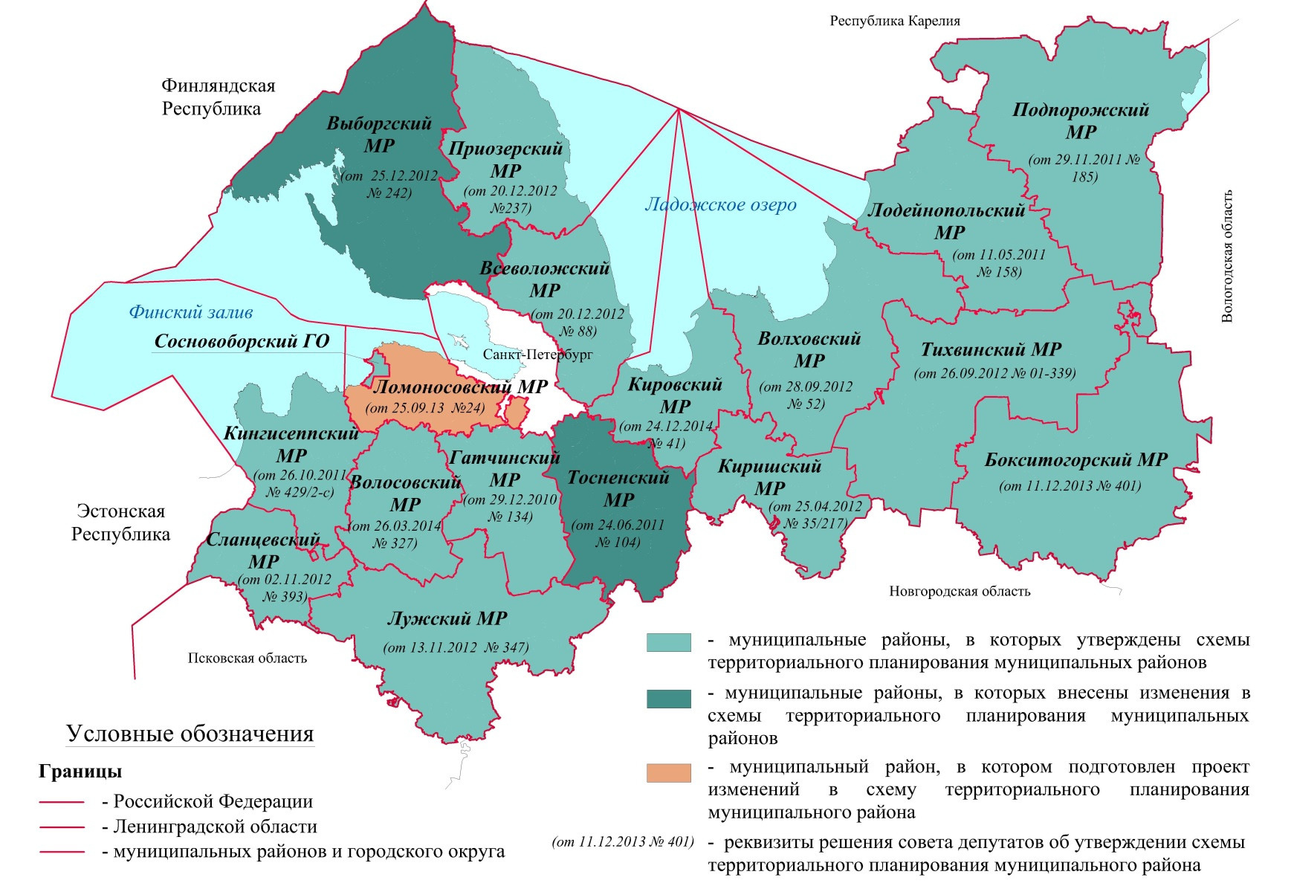
Обеспеченность территории Ленинградской области схемами территориального планирования муниципальных районов

Slide 10
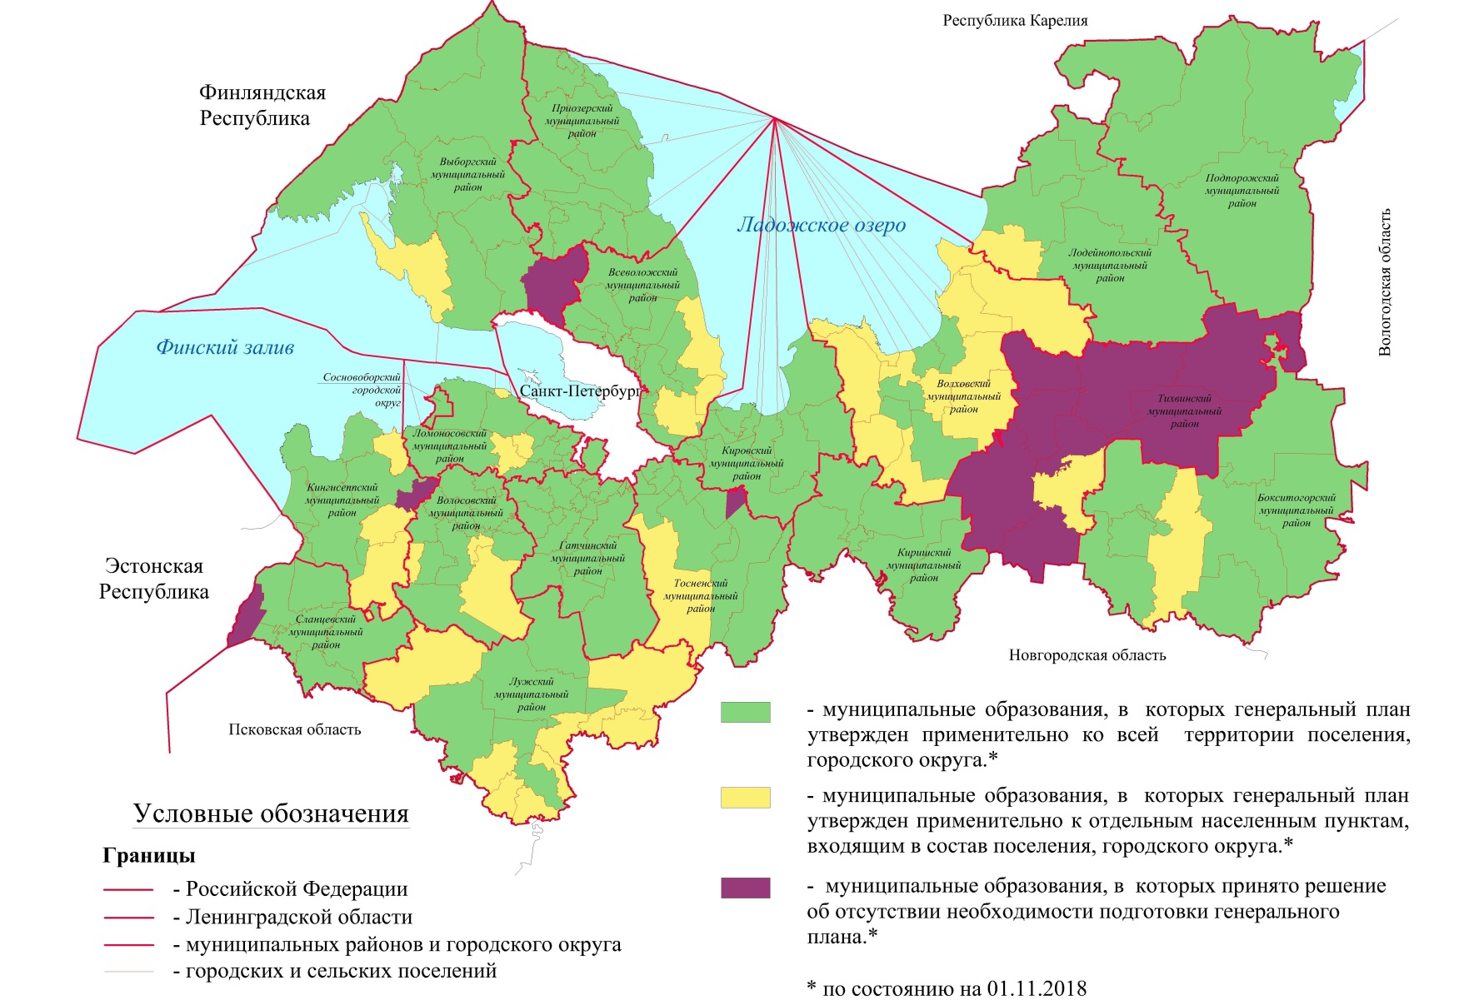
Обеспеченность территории Ленинградской области генеральными планами муниципальных образований

Slide 11
в 36 поселениях генеральные планы приняты только применительно к населенным пунктам
в 4 поселениях генеральные планы утверждены до вступления в силу «нового» Градостроительного кодекса Российской Федерации

Slide 12
Изменения
требований к содержанию документов территориального планирования
перечня вопросов местного значения, для решения которых необходимо создание объектов местного значения
законодательства в смежных отраслях, в том числе в области охраны объектов культурного наследия

Slide 13
Генеральные планы 118 поселений Ленинградской области разработаны в соответствии с требованиями, установленными Градостроительным кодексом Российской Федерации до внесения в него изменений Федеральным законом от 11.03.2011 № 41-ФЗ
(ок. 60 % от общего количества муниципальных образований – поселений и городского округа).

Slide 14
Большинство генеральных планов не соответствуют:
схеме территориального планирования Ленинградской области;
схеме территориального планирования соответствующего муниципального района;
утвержденной документации по планировке территории
требованиям к описанию и отображению в документах территориального планирования объектов федерального, регионального и местного значения

Slide 15
Часть 7 статьи 26 Градостроительного кодекса Российской Федерации
В случае, если программы, реализуемые за счет средств … местных бюджетов, решений … ОМСУ, иных главных распорядителей средств соответствующих бюджетов, предусматривающие создание объектов … местного значения, инвестиционные программы субъектов естественных монополий, организаций коммунального комплекса принимаются после утверждения документов территориального планирования и предусматривают создание объектов … местного значения, подлежащих отображению в документах территориального планирования, но не предусмотренных указанными документами …, в указанные документы территориального планирования в пятимесячный срок с даты утверждения таких программ и принятия таких решений вносятся соответствующие изменения.

Slide 16
Приказ Министерства регионального развития Российской Федерации от 26.05.2011 № 244
«Об утверждении Методических рекомендаций по разработке проектов генеральных планов поселений и городских округов»
Часть 5.16. Учитывая, что в соответствии с градостроительным законодательством генеральные планы не применяются в части, противоречащей утвержденным документам территориального планирования Российской Федерации, со дня утверждения указанных документов, рекомендуется обеспечивать внесение в генеральные планы соответствующие изменения в срок не более одного года с даты утверждения документов территориального планирования Российской Федерации.

Slide 17
Разъяснения Минэкономразвития России –
письмо от 12.02.2018 № 3426-СШ/Д27и:
после 01.01.2019 размещаемые во ФГИС ТП документы территориального планирования должны соответствовать приказу Минэкономразвития России от 09.01.2018 № 10, которым утверждены указанные требования).

Slide 18
Поручение Председателя Правительства Российской Федерации
от 28 июня 2018 года № ДМ-П99-3689 о приведении документов территориального планирования в соответствие с действующим законодательством
Срок: до 3 декабря 2018 года

Slide 19
По итогам сеанса видеоконференцсвязи с главами МО и главами администраций МО ЛО «О ходе реализации дорожных карт по внедрению целевой модели «Получение разрешения на строительство и территориальное планирование» и целевой модели «Постановка на кадастровый учет земельных участков и объектов недвижимости» 13 августа 2018 года
ПЕРЕЧЕНЬ ПОРУЧЕНИЙ Губернатора Ленинградской области
Рекомендовать органам местного самоуправления в срок до 24 августа 2018 года завершить разработку графиков подготовки генпланов и изменений в правила землепользования и застройки и направить их в комитет по архитектуре и градостроительству.

Slide 20
Благодарю за внимание!

